Slide 1

Algoritmos de Alta Performance
Vetores em Java
EXERCÍCIOS
Prof. Sérgio Ricardo Rota pf0112@fiap.com.br www.fiap.com.br

Slide 2
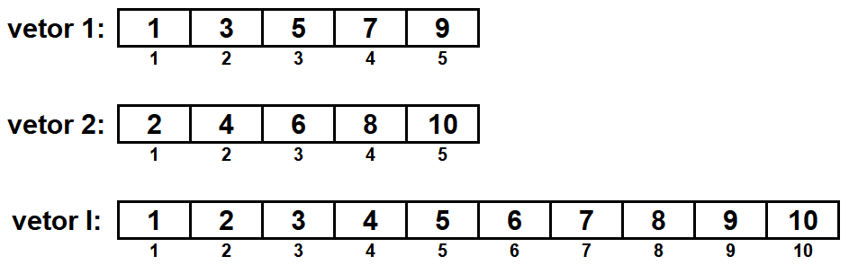
Exercícios
1) Faça um programa que preencha dois vetores de 5 números inteiros cada um e exiba o vetor resultante da intercalação deles.
2

Slide 3
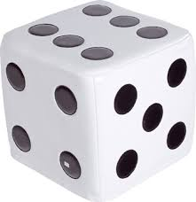
Exercícios
2) Faça um programa que receba o número sorteado por um dado em 10 lances, exiba os números sorteados (faces) e a frequência com que os números sorteados apareceram.
3

